Slide 1
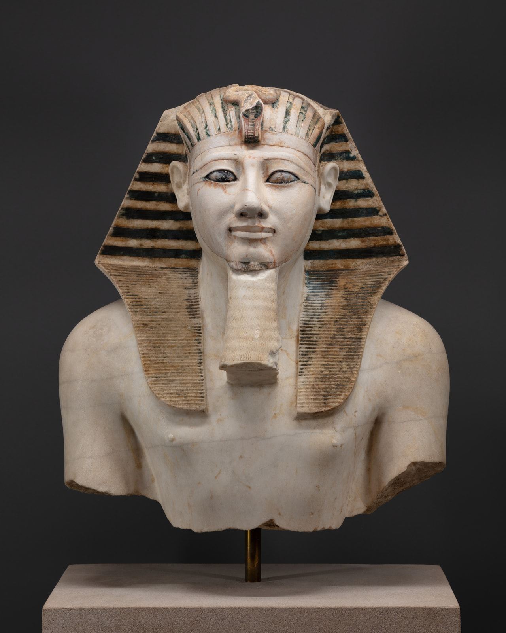
РАСЦВЕТ
ДРЕВНЕЕГИПЕТСКОГО
ГОСУДАРСТВА
Что способствовало расцвету Древнего Египта?
100ballnik.com

Slide 2
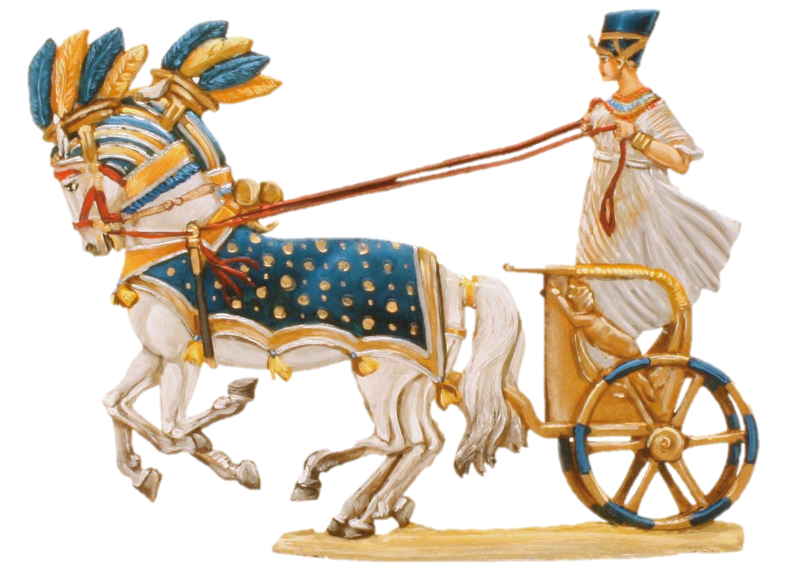
План урока
Новые технологии: век бронзы.
Сильная регулярная армия.
Великие завоевания Тутмоса III.
«Золотой век» Рамсеса II.
100ballnik.com

Slide 3
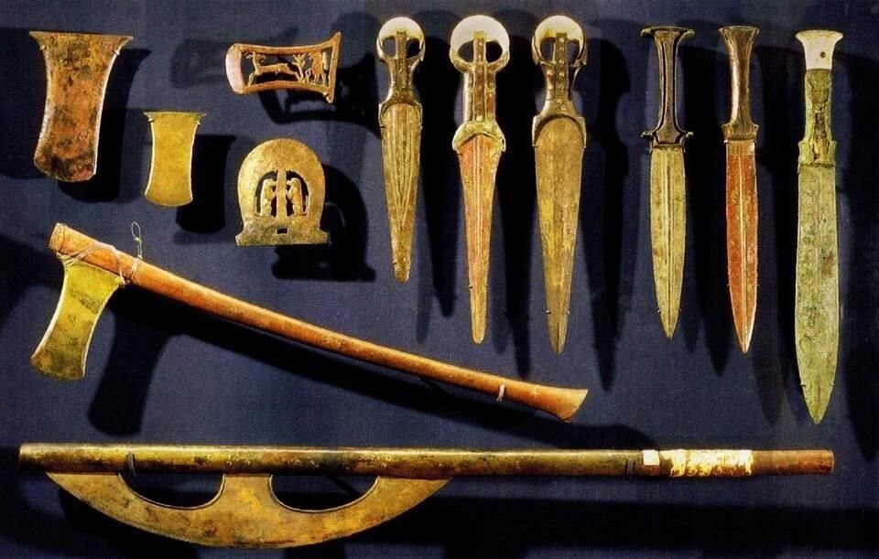
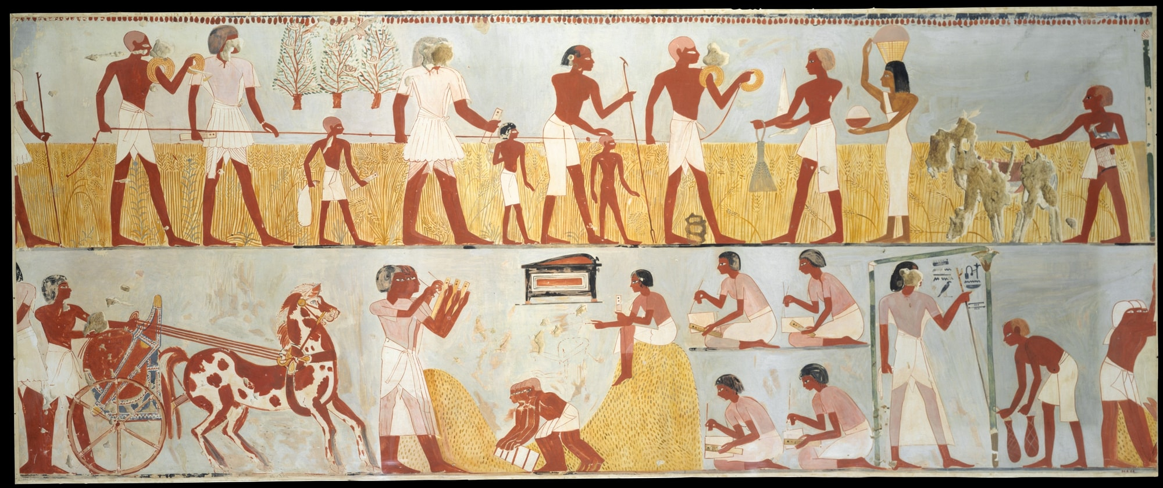
Хозяйство: Век бронзы
Новые технологии — основа могущества
Египтяне научились делать бронзу (сплав меди и олова).
Прочные орудия труда: Бронзовые плуги, топоры, мотыги.
Эффективность: Лучше обрабатывали землю, строили каналы и дамбы.
100ballnik.com

Slide 4
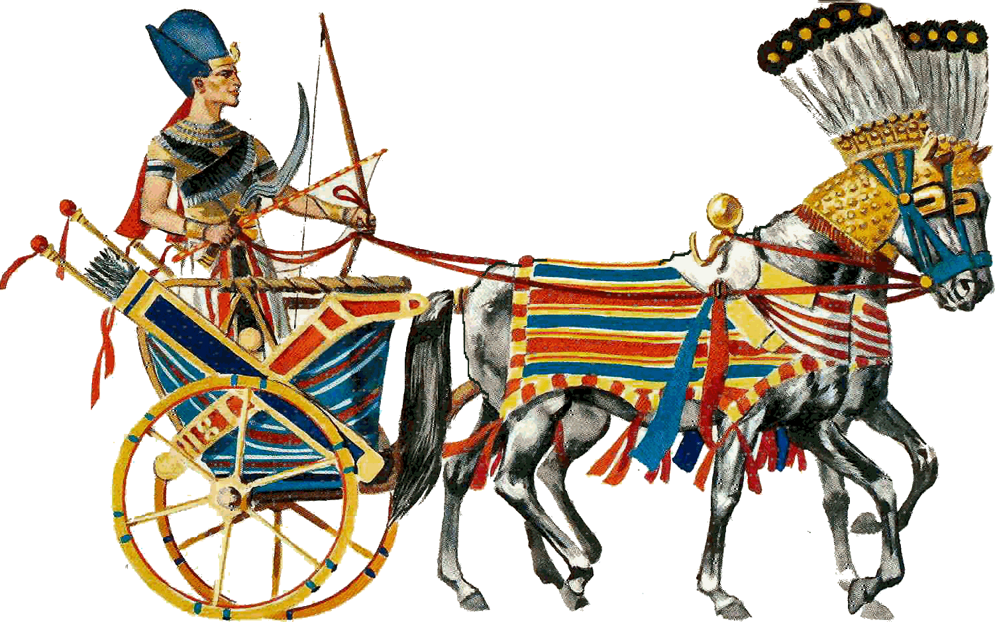
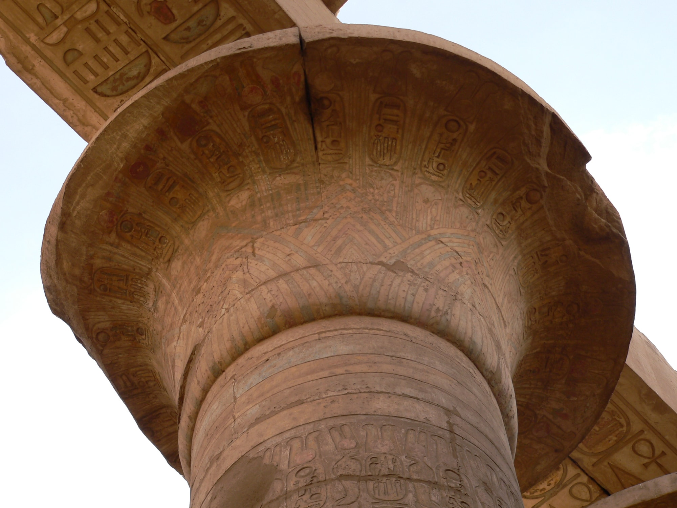
Хозяйство: Новшества
Что еще способствовало расцвету?
Столица — Фивы:
строительство дворцов и храмов.
Коневодство:
переняли у народов Азии.
Следствие: Появление боевых колесниц — новой силы в армии.
100ballnik.com

Slide 5
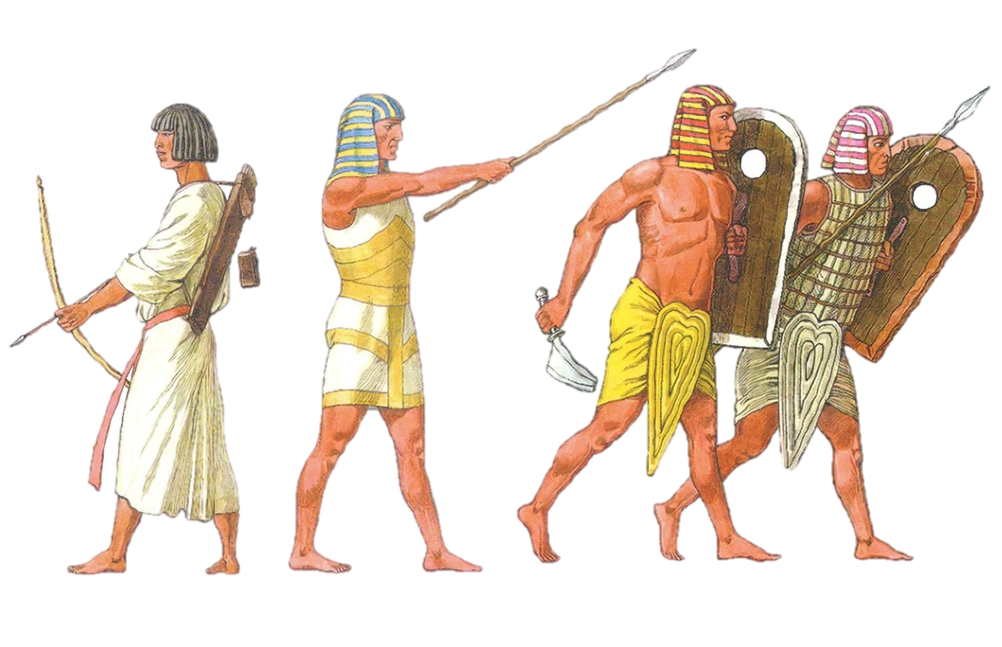
Армия: От ополчения к регулярному войску
Сильная армия — защита и опора фараона
Было: ополчение (временное войско из крестьян).
Стало: регулярная армия — постоянное, обученное войско.
Основу составляла пехота из обученных крестьян.
100ballnik.com

Slide 6
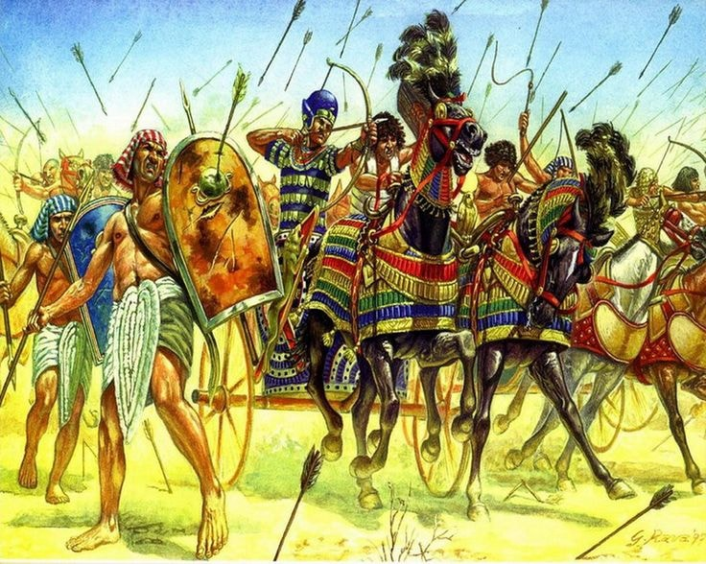
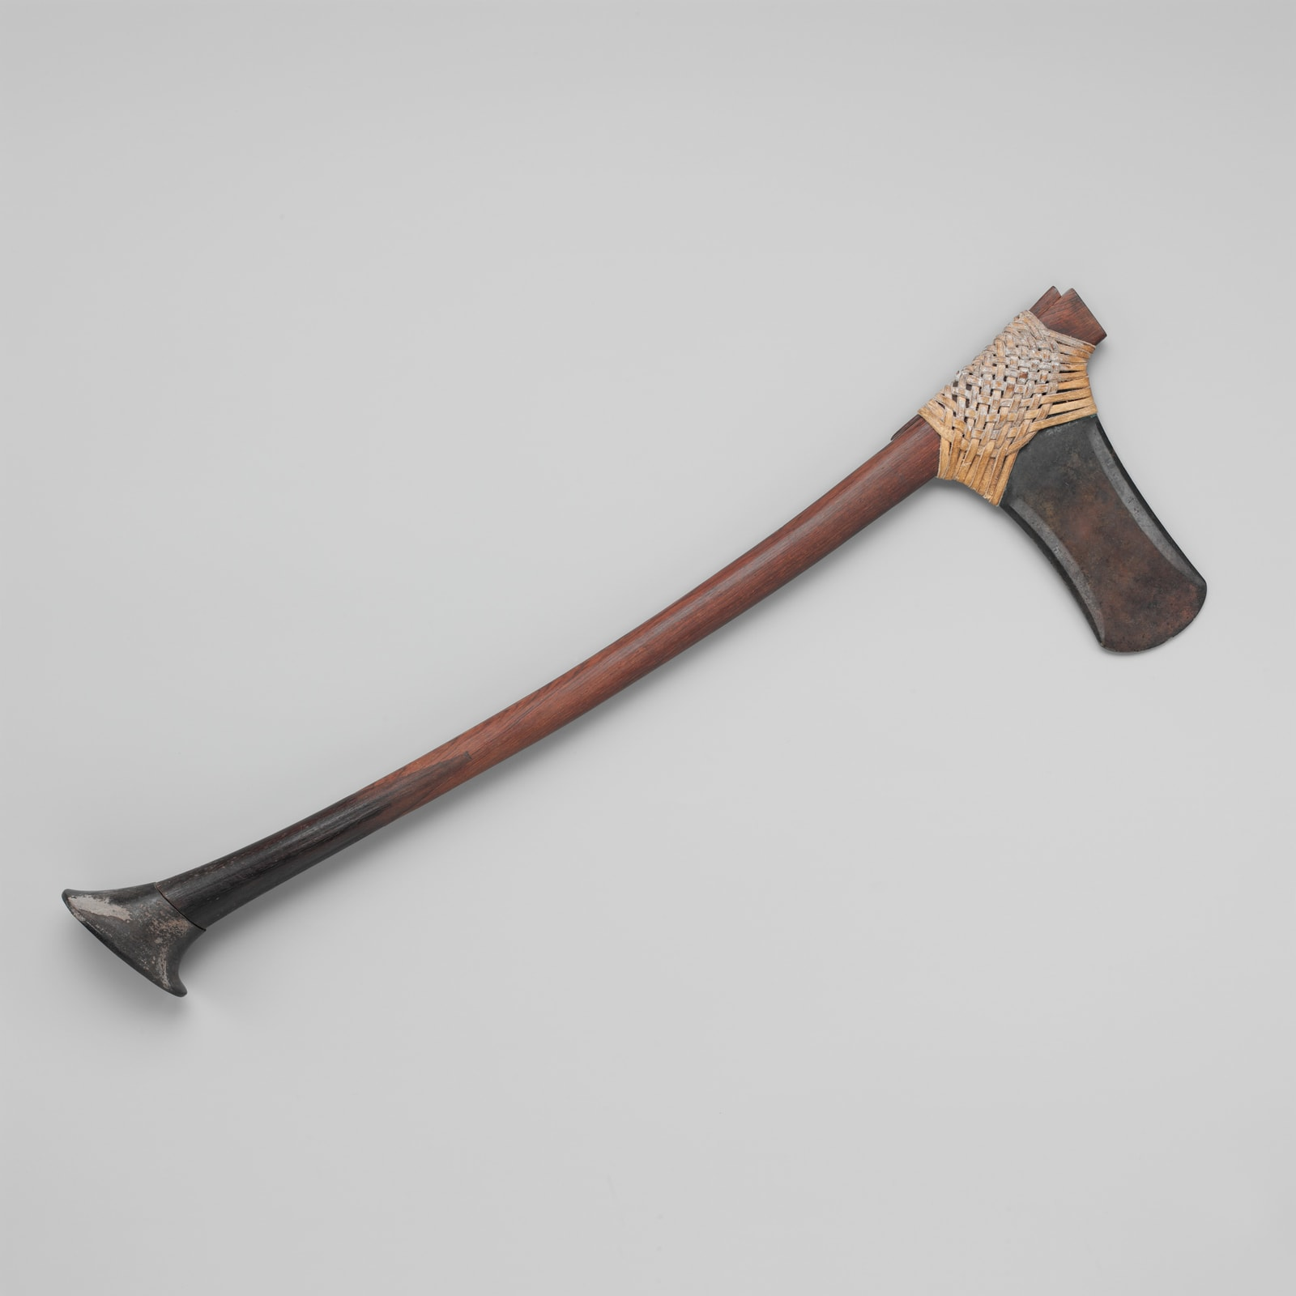
Армия: Состав и вооружение
Разные отряды — разное оружие
Войско делилось на отряды с разным оружием:
Копейщики со щитами
Лучники
Воины с топорами и кинжалами
Метатели камней из пращей
Главная сила:
Отряды колесниц.
100ballnik.com

Slide 7
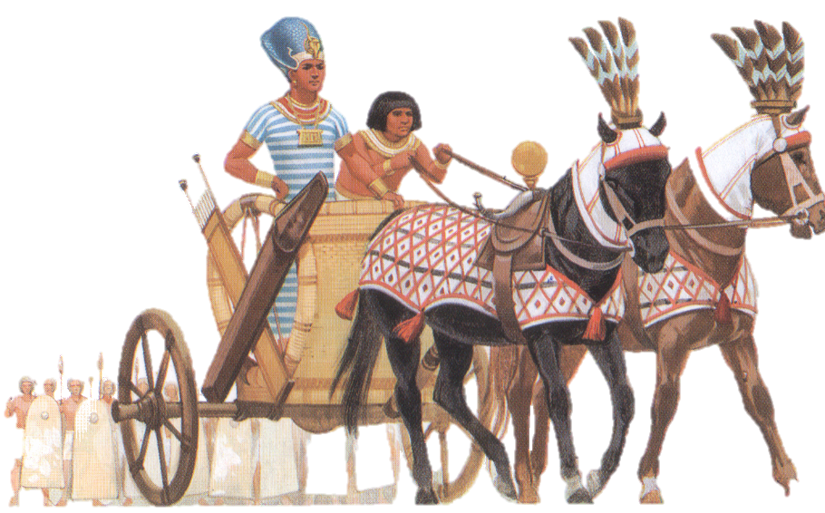
Армия: Тактика боя
Как сражались египтяне?
Начало: Обстрел врага лучниками и метателями.
Прорыв: Атака колесниц для устрашения и прорыва строя.
Удар: Основные силы пехоты добивают врага.
Преследование: Колесницы преследуют бегущих.
100ballnik.com

Slide 8
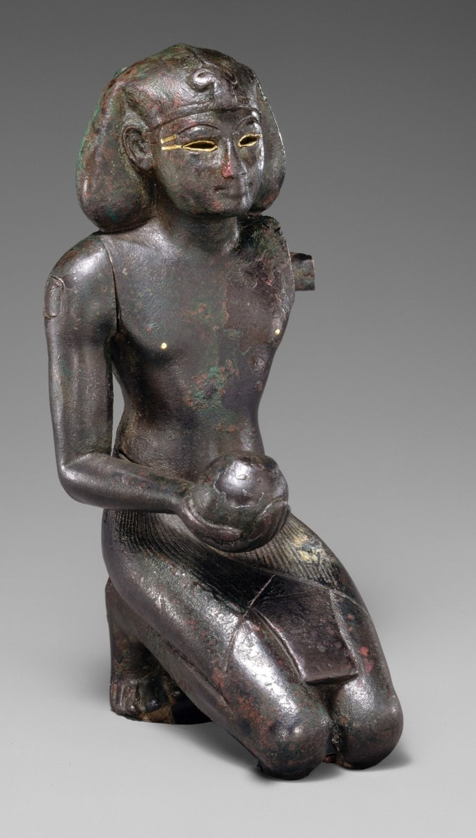
Фараон-завоеватель Тутмос III
Наивысший расцвет при Тутмосе III
Годы правления:
1490—1436 гг. до н.э.
Границы империи:
На севере — до р. Евфрат,
15 походов в Сирию и Палестину.
Победа при Мегиддо: Разгром объединенного войска противников.
на юге — в Нубии.
100ballnik.com

Slide 9
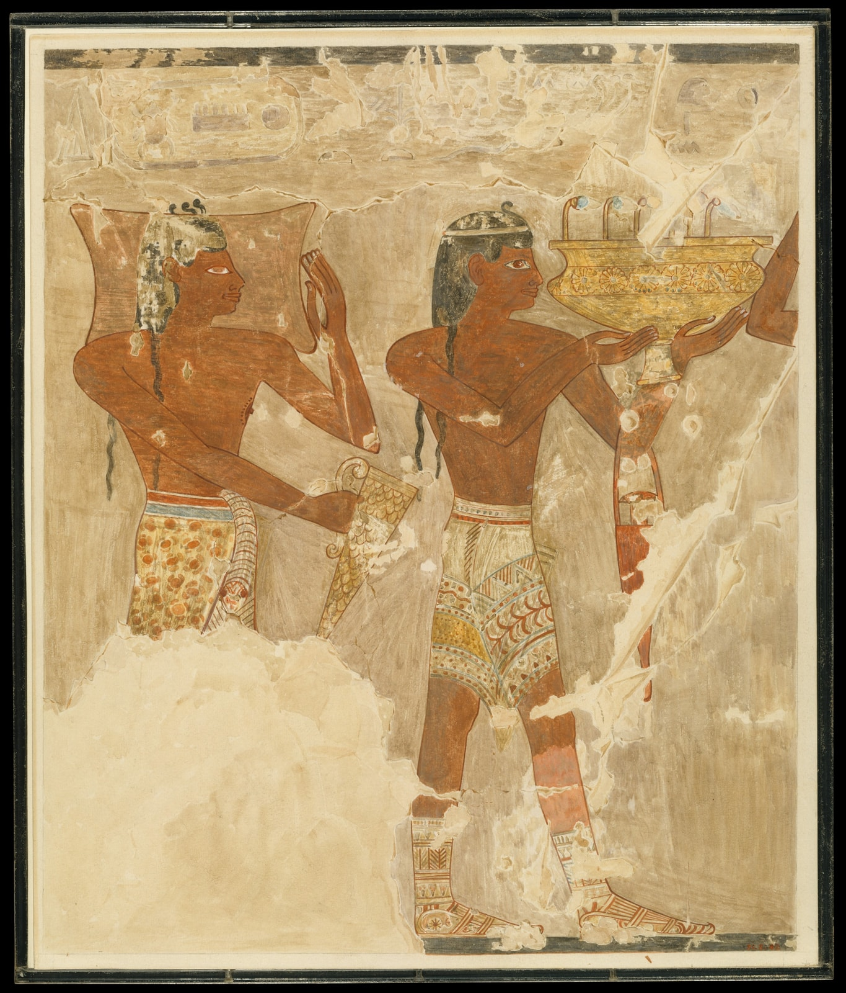
Итоги завоеваний Тутмоса III
Египет — богатейшая держава
Дань с покоренных народов:
Драгоценности (золото, серебро)
Слоновая кость, черное дерево
Ткани, ковры, благовония
Строевой лес
Тысячи рабов.
Слава: «У фараонов золота, как песка в пустыне».
100ballnik.com

Slide 10
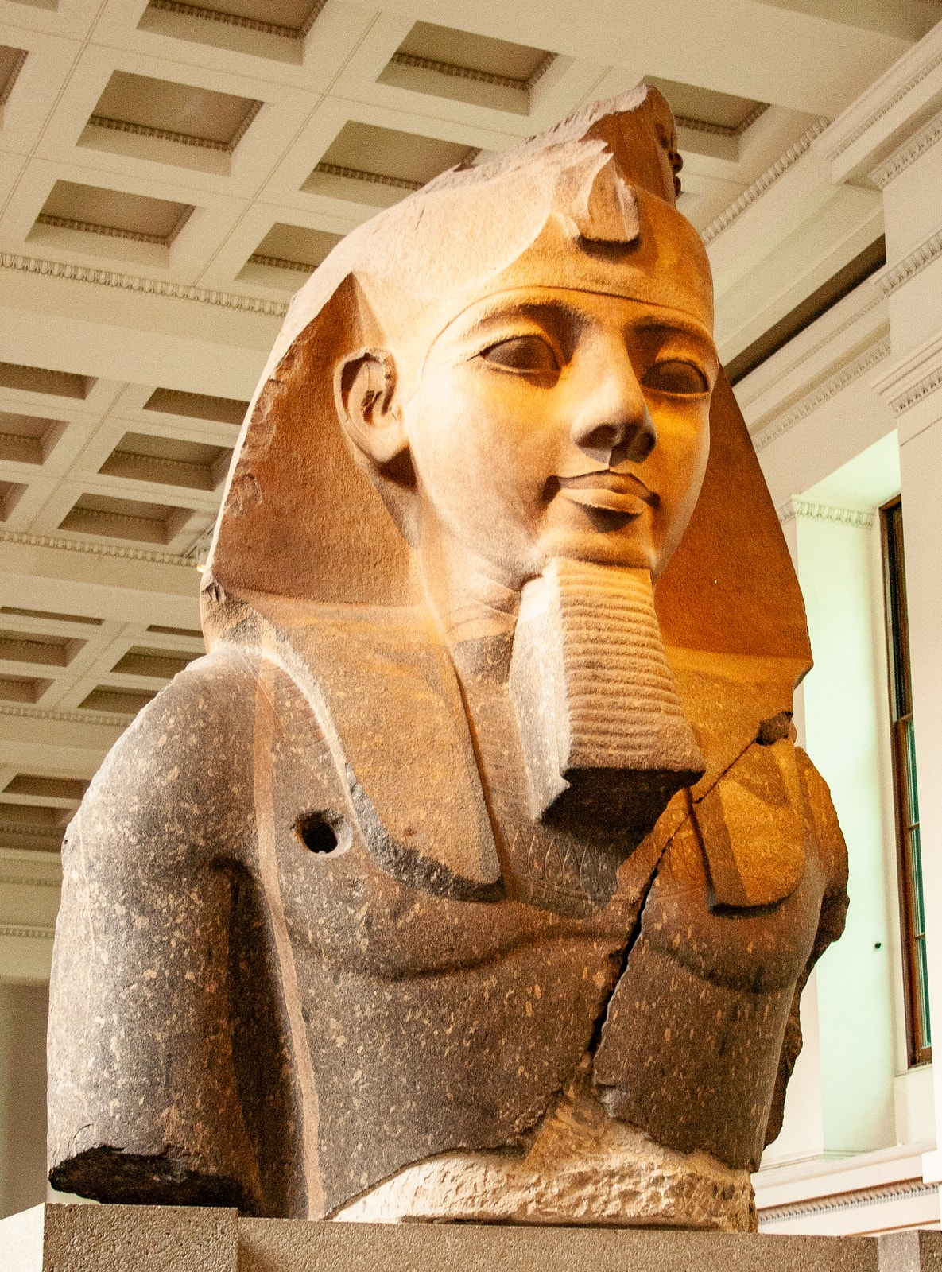
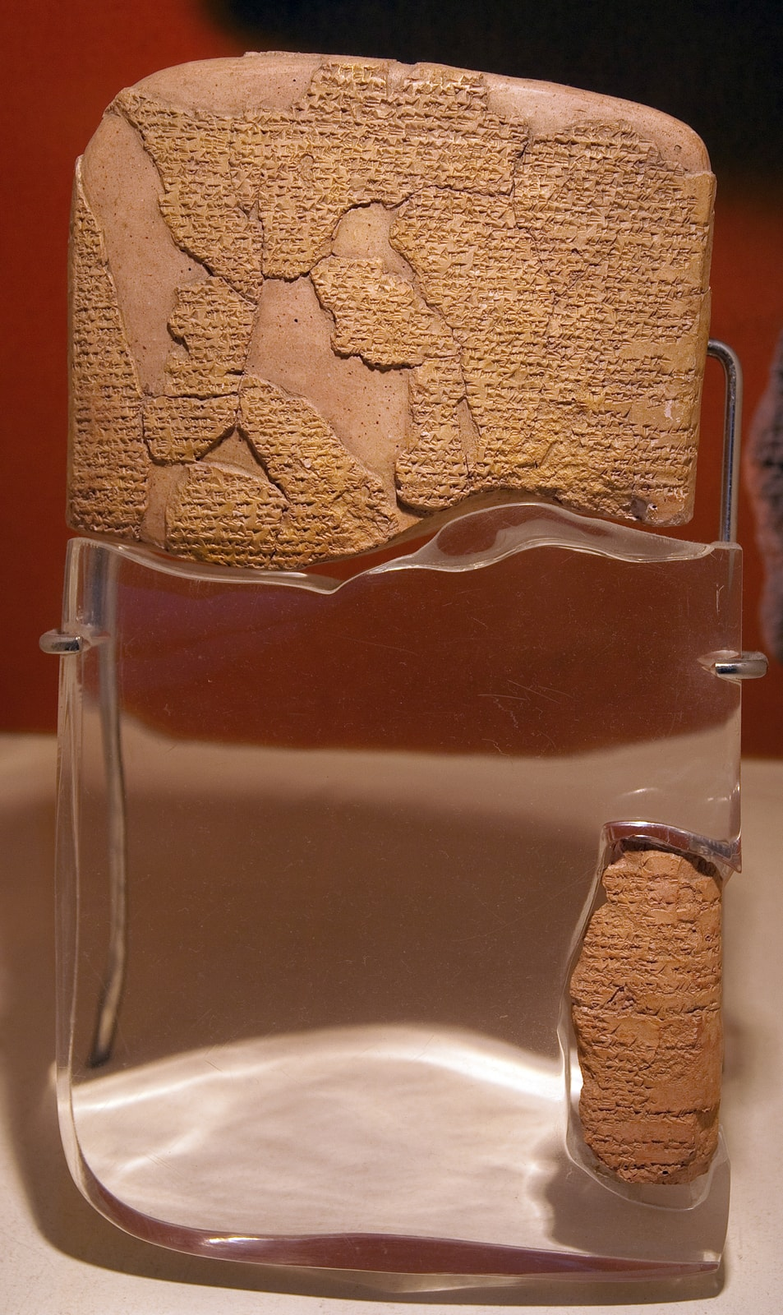
Фараон-строитель Рамсес II
«Золотой век» Рамсеса II
Годы правления:
ок. 1290—1223 гг. до н.э.
Война с хеттами: Многолетняя борьба за Сирию и Палестину.
Битва при Кадеше: Личная храбрость фараона.
Итог: Мирный договор с хеттами — первый в мире!
100ballnik.com

Slide 11
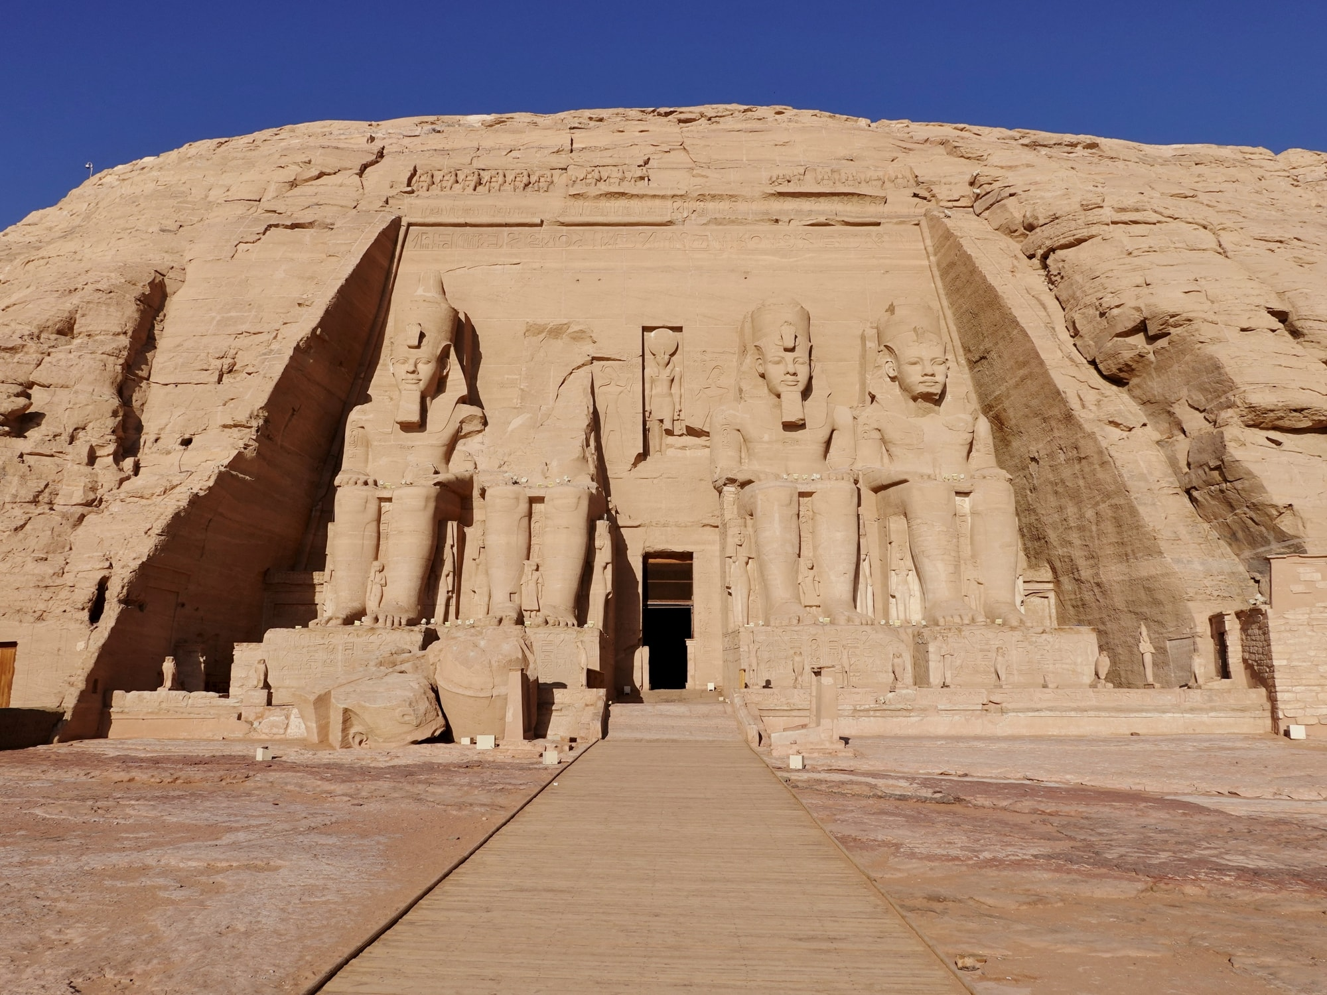
Строительство при Рамсесе II
Великий строитель
Новая столица:
Пер-Рамсес («Дом Рамсеса»).
Храмы: По всему Египту и в Нубии (Абу-Симбел).
Оросительные системы: Развитие сельского хозяйства.
100ballnik.com

Slide 12
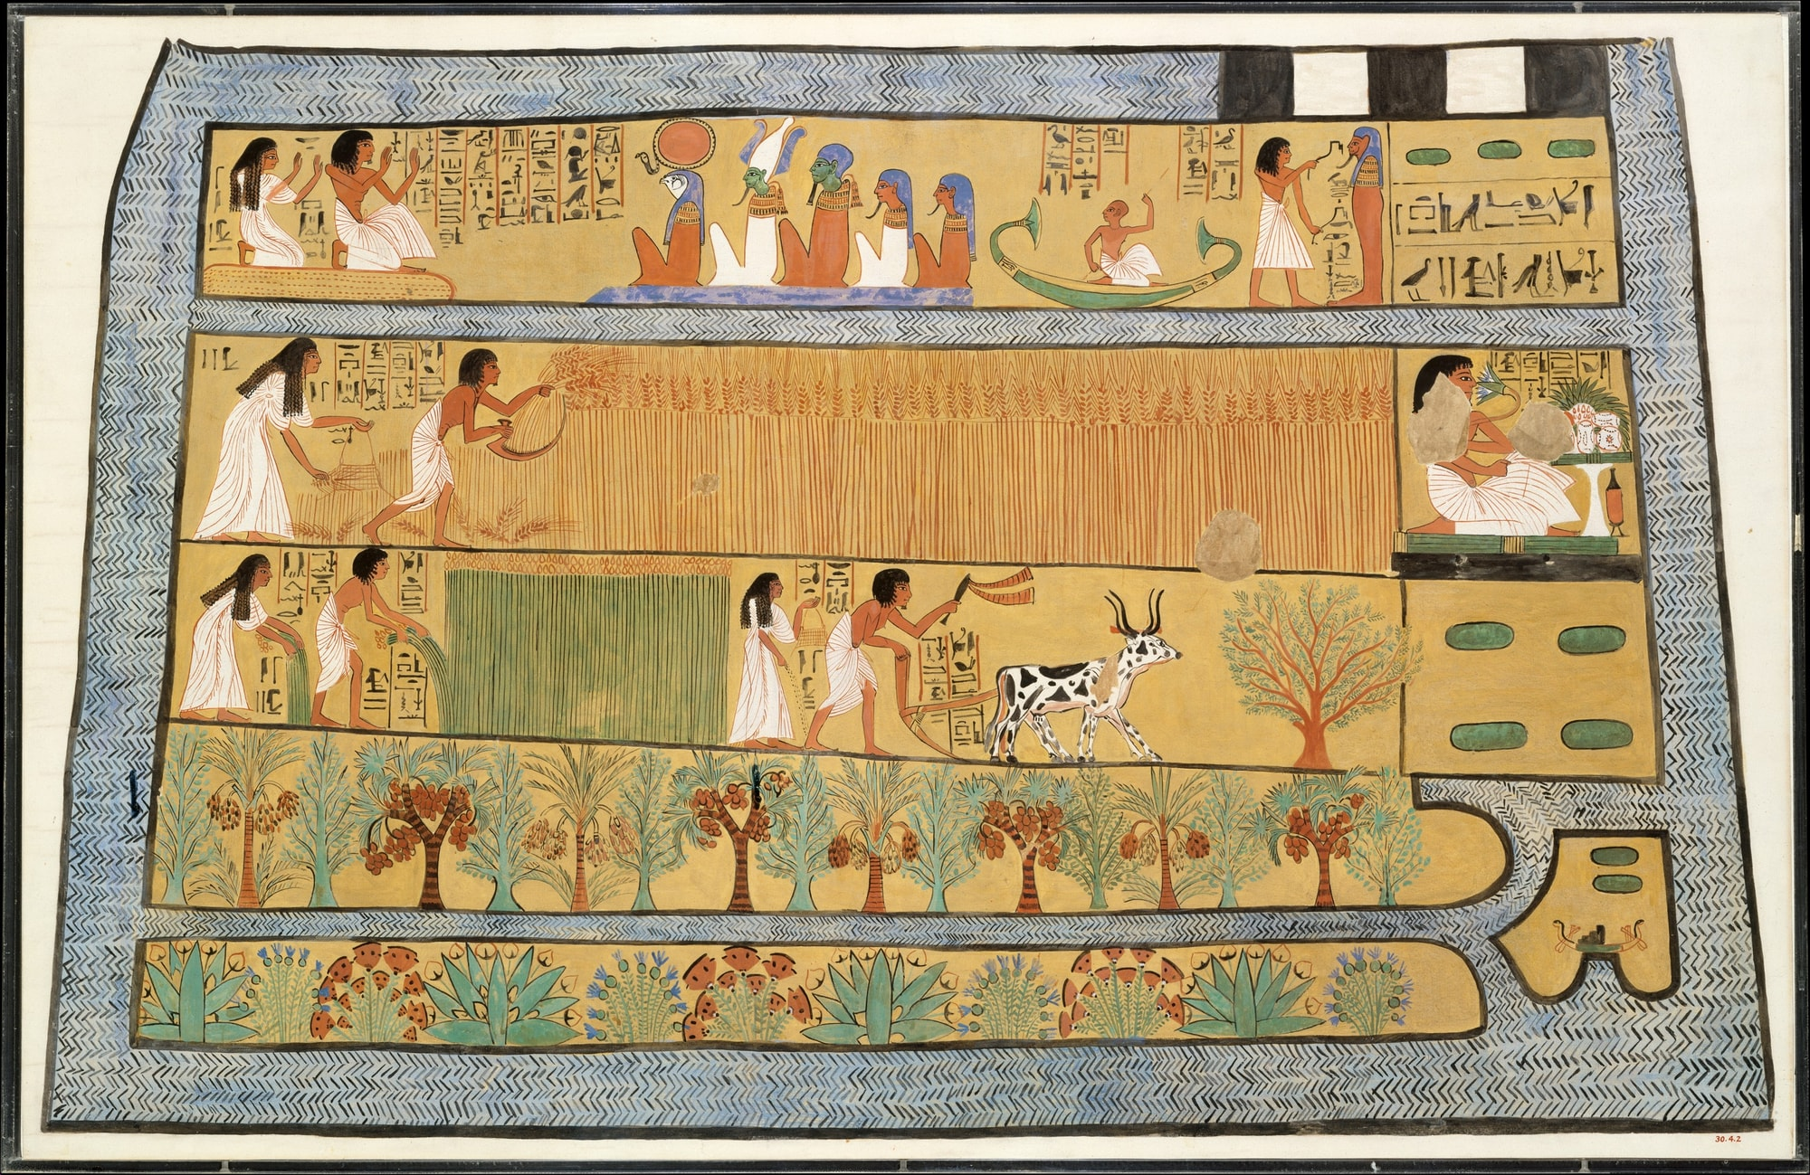
Вывод: Что способствовало расцвету?
Итоги расцвета Древнего Египта
Технологии: Освоение бронзы, новые ремесла.
Армия: Сильное регулярное войско с колесницами.
Завоевания: Тутмос III расширил границы и наполнил казну.
Мудрая политика: Рамсес II укреплял страну и строил мир.
Строительство: Развитие городов, храмов, каналов.
100ballnik.com

Slide 13
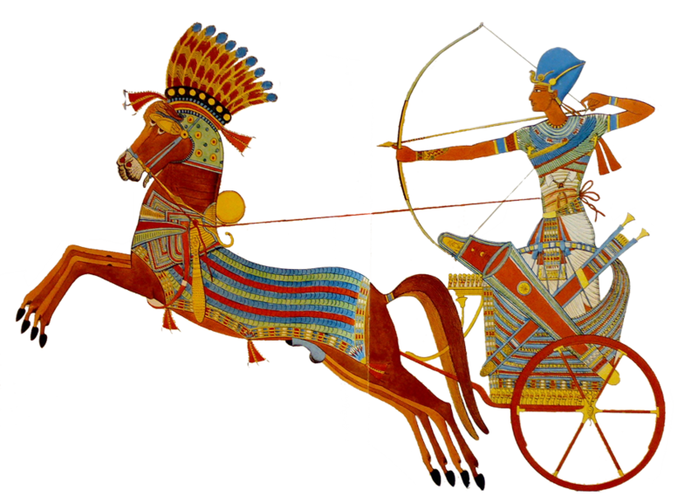

Домашнее задание
§ 8, вопросы и задания.
Подготовить рассказ от имени египетского воина о походе с Тутмосом III.
Кто молодцы?
Мы – молодцы!
100ballnik.com

